Slide 1
Til deg som skal fasilitere «World Cafe»
World Cafe er en effektiv og fleksibel metode for å få i gang samarbeid i store grupper. Den går ut på å samle folk i grupper for dialog rundt flere bord. Hvert bord har et forhåndsdefinert tema eller spørsmål som samtalen skal sentrere rundt. Deltakerne skriver ned meninger og ideer fra diskusjonene underveis. Videre beveger deltakerne seg som «omreisende»: De roterer mellom bordene med et forhåndsbestemt intervall. Med seg til neste samtale bringer de sine innsikter fra den forrige. Det øker sjansen for at deltakerne får nye idéer, blir bevisst på flere muligheter og oppdager flere sammenhenger underveis.
Metoden er godt egnet for å etablere eierskap til utviklingsarbeid, satsingsområder og prosjekter, og motivere ulike mennesker fra ulike miljøer og faggrupper.
Du finner informasjon om metoden og ressurser på The World Cafe-nettsiden, inkludert en guide for fasilitering.
I denne PowerPoint-presentasjonen får du et utgangspunkt for introduksjon og fasilitering av World Cafe. I notatfeltet finner du forslag til manus.
Kilder: theworldcafe.com, DFØ og OUS e-håndbok

Slide 2
Forberedelser
Sett konteksten
  Invitasjonen til deltakerne skal gjøre formålet kjent – vær tydelig på hvorfor du ønsker å bringe folk sammen og hva du ønsker å oppnå.
Velg temaer/spørsmål
  Utform et antall temaer eller spørsmål som gruppene skal samtale om.
  Spørsmålene skal være oppriktig relevante. Et godt spørsmål er åpent, enkelt, tankevekkende, energigivende, gir tilgang til ubevisste antakelser og åpner for nye muligheter. Et godt spørsmål fokuserer på, og inviterer til, undersøkelse og oppdagelser – kontra umiddelbar handling og problemløsning.
  Test spørsmålene i forkant på nøkkelpersoner.
Skap et kafélignende, inviterende lokale og en atmosfære som føles trygg
  Gruppebord med minimum 4 og maksimum 7 stoler rundt hvert bord.
  Dekk bordene med hvite papirduker eller store flip-over-ark.
  Legg frem tusjer i flere farger og post it-lapper.
  Dekorer gjerne med blomster, demp belysningen eller sett på lav musikk for å sette deltakerne i kafé-stemning.
Kilder: theworldcafe.com, DFØ og OUS e-håndbok

Slide 3
Gjennomføring
Forklar deltakerne hva som skal skje
  Ønsk velkommen og forklar formål og rammer for økten. Oppfordre alle til å bidra med sine ideer og perspektiver, til å lytte til andre og til å skrive og tegne underveis.
Kjør samtaler
  Deltakerne har dialog i ca. 20 minutter, før de flytter seg til et annet bord. Dette gjøres minimum tre runder.
  Hvert bord har en kafévert som får i oppdrag å bli sittende igjen ved bordet, ønske nye deltakere velkommen og kort gjenfortelle hva som kom opp i forrige runde.
  Muligheten til å bevege seg mellom bordene, møte nye mennesker, bidra aktivt og koble essensen av egne funn til stadig større sirkler av tanker, er en av de karakteristiske kjennetegnene ved World Cafe. Deltakerne bærer sentrale ideer eller temaer til nye perspektiver og gir i felleskap mulighet for ny innsikt.
Lytt etter innsikt og mønstre
  Like viktig som å bidra er å lytte. Gjennom å praktisere aktiv lytting og oppmerksomhet til temaer, mønstre og ny innsikt, begynner vi å ane forbindelser til en større helhet. Oppmuntre også folk til å lytte etter hva slags temaer det ikke blir snakket om.
Del erfaringer og funn
  Den siste fasen kalles ofte «innhøsting». Etter at deltakerne har fullført alle samtalerundene, inviteres de til noen minutter i stillhet for å reflektere over nye innsikter. Deretter inviteres de til å dele refleksjoner i plenum. Jakt på sammenhenger, ny bevissthet og læringspunkter!
Kilder: theworldcafe.com, DFØ og OUS e-håndbok

Slide 4
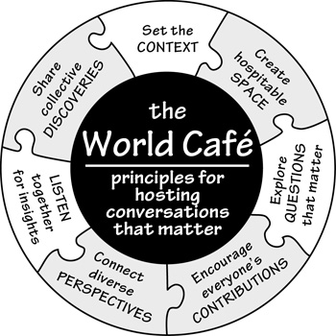
Forslag til kjøreplan
Under er et utkast til tidslinje for økten. Følger du denne «malen» vil økten vare i ca 1 time og 45 minutter.
Tid | Programpost
10 minutter | Ønsk velkommen og forklar formål og rammer for økten
20 minutter | Første samtalerunde
1 minutt | Deltakerne «reiser» til neste kafébord
20 minutter | Andre samtalerunde
1 minutt | Deltakerne «reiser» til neste kafébord
20 minutter | Tredje samtalerunde
1 minutt | Deltakerne vender tilbake til sitt «opprinnelige» kafébord
10 minutter | Oppsummering og referat fra samtalene som har vært i «opprinnelig gruppe»
2 minutter | Selvrefleksjon i stillhet
20 minutter | Deling av innsikt i plenum

Slide 5
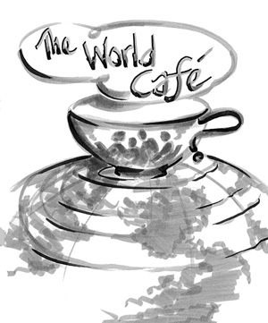
Verdenskafe
Alle illustrasjoner: theworldcafe.com
Notes:
Velkommen til World Cafe!
Her skal vi oppholde oss de neste to timene.
Dere befinner dere nå i en sosial, uformell og trygg setting der dere kan snakke fritt, lytte til hverandre og dele ideer.

Slide 6

Formålet
Dialog om forhåndsbestemte temaer
Få nye ideer og innsikter
Utnytte massens klokskap
Notes:
Hva dere skal ha dialog om er forhåndsbestemt. På hvert bord ligger et tema/problemstilling/fokusspørsmål. Formålet med denne økten er å skape dialog, felles forståelse og nye ideer om disse.
Deretter skal dere være omreisende verdensborgere – dere skal reise fra bord til bord, ta med dere innsiktene fra ett bord til et annet, og diskutere nye problemstillinger med nye verdensborgere.
Metoden bygger på antakelsen om at vi alle innehar visdom og kreativitet nok til å konfrontere selv de vanskeligste utfordringer; at svarene vi trenger er tilgjengelige for oss; og at vi er klokere sammen enn vi er alene.
Når vi tar med oss innsikter fra et bord til et annet, vil etter hvert alle bordene i salen være farget av innsikter fra tidligere gruppesamtaler. Slik utnytter vi massens klokskap.

Slide 7

Få tankene ned på papir!
Notes:
Bordene dere sitter ved er dekket med store ark og tusjer, slik at dere kan skrive, skrible eller tegne mens dere prater. Jeg oppfordrer dere til å bruke dette aktivt. Skriv ned punkter, meninger, ideer eller tegn visualiser tankene deres med tegninger eller tankekart.
Dere skal snakke sammen i 20 minutter. Jeg holder styr på tiden, og signaliserer når dere må begynne å runde av, og forberede dere på å gå til neste bord.

Slide 8
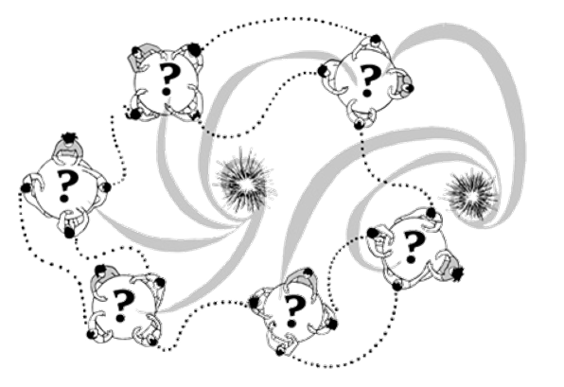
Rullering
Notes:
Dere skal rullere 3 ganger, og dere velger hvilket bord dere vil gå til i neste runde. Sett deg da gjerne på et bord hvor det ikke sitter noen av de samme personene fra forrige gruppe. Dere tar med dere innsikter fra forrige gruppe, inn i den nye gruppen. Det er nettopp dette som gjør at dere får nye ideer, blir bevisst på flere muligheter og oppdager flere sammenhenger underveis i samtalene.
Når vi er ferdig med økten, skal alle gruppene få lov til å returnere til sitt «opprinnelige» gruppebord, og få referat av hva som har skjedd rundt bordet siden dere sist traff hverandre.
Til slutt skal dere reflektere alene og sammen.

Slide 9

Bordverter
Er ikke «omreisende»
Ønsker nye deltakere velkommen og gir kort innføring i tidligere samtale
Illustrasjon: iStock
Notes:
(Dere velger selv om dere vil utpeke bordverter i forkant av økten, eller at gruppene selv velger bordvert når økten starter.
Manuset under er et utgangspunkt som dere kan justere.)
Dere skal ikke hoppe fra bord til bord, uten å få vite hva som har skjedd der tidligere. Derfor må vi ha én ansvarlig vert/vertinne ved alle bordene.
Den som er bordvert, skal IKKE være omreisende – vedkommende skal sitte ved det samme bordet gjennom hele økten.
Bordvertens oppgave er å ønske nye omreisende velkommen til bordet, og bruke et par minutter på å gi dem en innføring i hva som ble diskutert av den forrige gruppen – men uten å «selge inn» de tidligere ideene. Slik kan den neste gruppen bygge sine samtaler rundt det bordverten har fortalt dem.
Bli enige i gruppen dere sitter i nå, hvem av dere som skal være bordvert.

Slide 10
Oppsummert
Diskuter problemstillingen som ligger på deres bord i 20 minutter
Dere vil få signal når dere må begynne å runde av
Når dere får beskjed, reis videre til et nytt bord
Bordverten blir igjen og gir en kort innføring i tidligere samtale til de nye omreisende
Diskuter problemstillingen i nye 20 minutter
Gjentas til dere får beskjed om å returnere til deres opprinnelige gruppe

Slide 11

Kafé-etikette
Fasiliter dere selv og hverandre
Delta aktivt og bidra med dine tanker og perspektiver
Lytt til andre og gi rom for deres bidrag
Hold fokus på det som har betydning for problemstillingen
Skriv og tegn – både meninger, tanker og spørsmål som dukker opp
Lytt sammen etter mønstre, innsikter og koblinger av ideer

Slide 12
Samtalerunder
Notes:
Kjør samtalerunder som planlagt og beskrevet

Slide 13
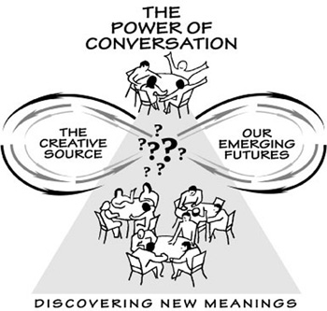
Vend tilbake til ditt første bord
Få en oppsummering av bordverten
Reflekter sammen om opplevelsene deres i løpet av rulleringen. Hva er de viktigste ideene og innsiktene som har kommet frem?
To minutters selvrefleksjon
Deling i plenum
Nye sammenhenger? Ny bevissthet? Nye læringspunkter?
Notes:
Be deltakerne gå tilbake til det bordet de startet på. Bordverten gir et kort referat (max 3 minutter) fra samtalene som har funnet sted ved bordet.
Inviter til et par minutters individuell refleksjon om hvilke mønstre, temaer og spørsmål som har dukket opp under gruppesamtalene.
Til slutt deles refleksjoner i plenum. Hva har vi oppdaget? Hvilke mønstre har vi sett? Hvilke mulige handlingsalternativer har vi avdekket?
Muligheter:
Det kan være lurt å be gruppene om å skrive ned de viktigste innsiktene og ideene som har kommet frem om problemstillingen som ligger på bordet. Slik kan du som fasilitator samle inn og skape mening av det i etterkant.
Det kan være en god idé å gi bordvertene ansvar for å kort presentere hvordan samtalene gikk og hva som var det viktigste som kom frem / de viktigste anbefalingene.
Dersom noen bord har hatt dialog om samme tema, kan de gå sammen for å skape en felles oppsummering.

Slide 14
En mulig avslutning på økten… (frivillig)
Nå har vi sammen skapt noen innsikter rundt tema som fellesskapet mener er viktige. Om disse blir realisert eller ikke, avhenger i stor grad av alle som er i dette rommet.
Alle reiser seg opp
Tenk hver for dere i ett minutt: Bestem deg for minst én idé du har for hva du kan gjøre for at TSB i vår virksomhet skal møte fremtiden på en god måte
Finn en kollega som har samme farge på genseren som deg
Del idéen med den andre (to minutter)
Notes:
Å avslutte prosessen med en «utsjekk» gir deltakerne mulighet til å reflektere over hva de har lært og hva de sitter igjen med, og kan bidra til forpliktelse til resultatene som er skapt.

